Slide 1


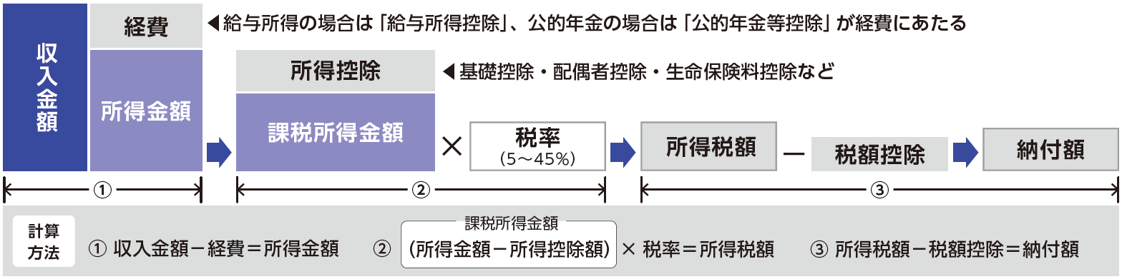
定年退職後の税金
１
所得税の計算方法
PDF対応ページ
冊子対応ページ
19ページ
Notes:
会社員や公務員などの場合、定年退職前までは勤務先が税金を徴収し、年末調整を行ってくれました。
しかし、定年退職後は申告不要な場合（スライド(一括ダウンロード版)43ページ・(分割版)6ページ、冊子20 ページ参照）を除き、自分で確定申告を行います。
確定申告の対象となる主な収入は、「公的年金（老齢年金）」「企業年金」「生命保険会社の個人年金保険」などです。
これらは、原則、雑所得として所得税・住民税の課税対象となり、１年間の所得を合計して総合課税されます。
なお、雇用保険の基本手当などの給付（スライド(一括ダウンロード版)29ページ、冊子14 ページ参照）、公的年金の遺族年金・障害年金は非課税です。

Slide 2
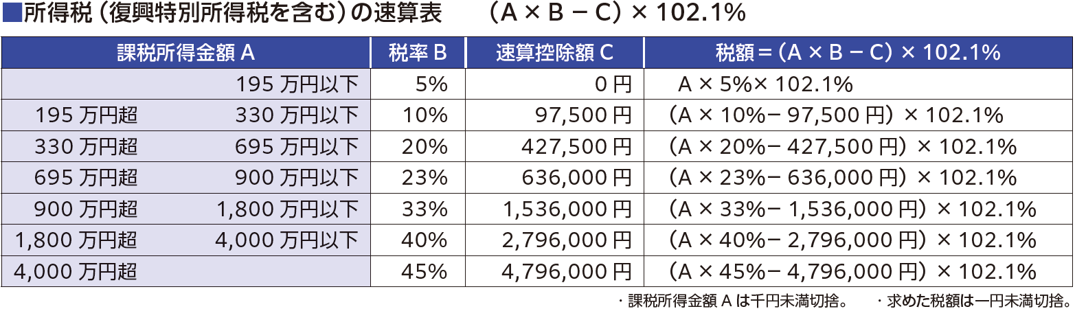
定年退職後の税金
１
所得税の計算方法
PDF対応ページ
冊子対応ページ
19ページ

Slide 3
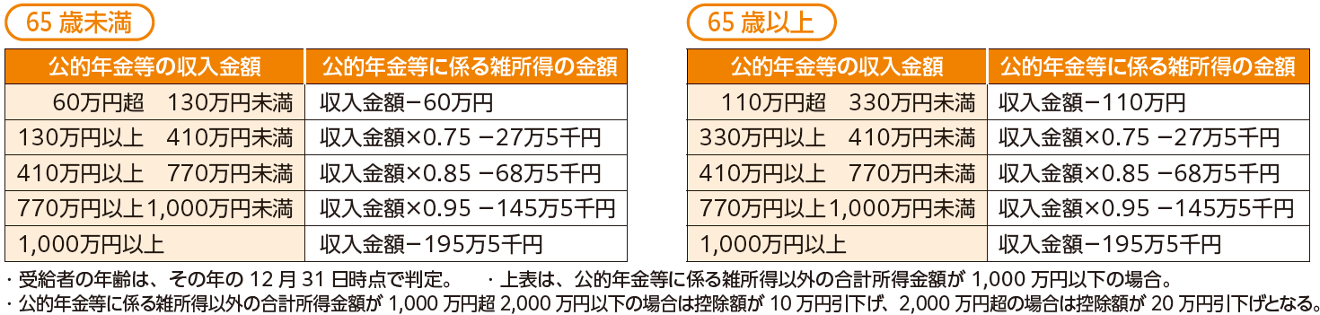
定年退職後の税金
参考
年金受給者の税金
年金収入は、原則、雑所得（雑所得＝収入金額ー必要経費）となります。
公的年金等を受け取った場合は、収入金額から公的年金等控除額を差し引いて計算します。
公的年金等控除額は、年齢や公的年金等の収入金額、公的年金等に係る雑所得以外の合計所得金額によって異なります。
■公的年金等に係る雑所得の速算表
・受給者の年齢は、その年の12 月31 日時点で判定。 ・上表は、公的年金等に係る雑所得以外の合計所得金額が1,000 万円以下の場合。
・ 公的年金等に係る雑所得以外の合計所得金額が1,000 万円超2,000 万円以下の場合は控除額が10 万円引下げ、
2,000 万円超の場合は控除額が20 万円引下げとなる。
PDF対応ページ
冊子対応ページ
19ページ

Slide 4
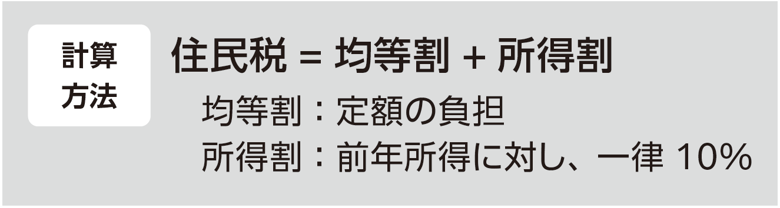
定年退職後の税金
２
公的年金の源泉徴収（所得税）
公的年金（老齢年金）の受取額が、一定額以上の人（源泉徴収の対象者）に「扶養親族等申告書」が送付され、それを提出することで各種控除（配偶者控除、扶養控除、障害者控除など）を受けられます。
３
住民税の計算方法
住民税は、前年の所得をもとに税額を決定し、翌年に徴収されます。所得税の申告をすれば、住民税の申告は原則不要です。
※給与天引き（特別徴収）の場合12カ月の分割納付。年金天引き（特別徴収）の場合、年 6 回（年金受給月）の分割納付。
自営業者など自分で納付（普通徴収）する場合は、市区町村から届く納付書で原則年4 回納付。
PDF対応ページ
冊子対応ページ
20ページ

Slide 5
定年退職後の税金
４
確定申告と納税の流れ
■ 1 月１日～ 12 月 31 日の収入を、翌年 2 月 16 日～ 3 月 15 日の間に、
住んでいる場所を管轄する税務署で確定申告し（電子申告も可能）、
所得税の税額が決定します。
税金の還付を受ける場合は、2 月 15日以前でも申告書を提出できます
（還付申告）。
■ 所得税は、3 月 15 日までに税務署に納めます。
■ 住民税は、6 月に納税通知書が市区町村から届きます。
普通徴収（給与や年金からの天引きではなく、自分で納付）の場合は、
年税額を 4 等分した金額を 6 月、8 月、10 月、翌 1 月までに納めます。
PDF対応ページ
冊子対応ページ
20ページ

Slide 6

定年退職後の税金
５
申告不要の場合
■ 公的年金等の収入が 400 万円以下
( その公的年金等の全部が源泉徴収の対象となっている※)
■公的年金等に係る雑所得以外の所得金額が 20 万円以下
※外国の法令に基づいて支払われる公的年金等は源泉徴収の対象とならないため、
年金収入の一部に含まれる場合などは確定申告を行う必要がある。
上記いずれにも該当する場合、確定申告は不要
ただし、確定申告をすることにより税金の還付を受けられる場合があります。
PDF対応ページ
冊子対応ページ
20ページ
Notes:
例えば、収入が公的年金（老齢年金）のみで400 万円以下の場合、
「扶養親族等申告書」を提出していれば、配偶者控除などを受けられるので確定申告は不要です。
しかし、「生命保険料控除」「地震保険料控除」「医療費控除」「雑損控除」などの控除は確定申告をしないと受けられません。
また、「扶養親族等申告書」を提出した後に扶養親族が増えた場合や
扶養親族がいるのに「扶養親族等申告書」を提出していない場合などは
確定申告（還付申告）をして、還付を受けることができます。
なお、確定申告が不要でも住民税の申告が必要な場合があります。

Slide 7

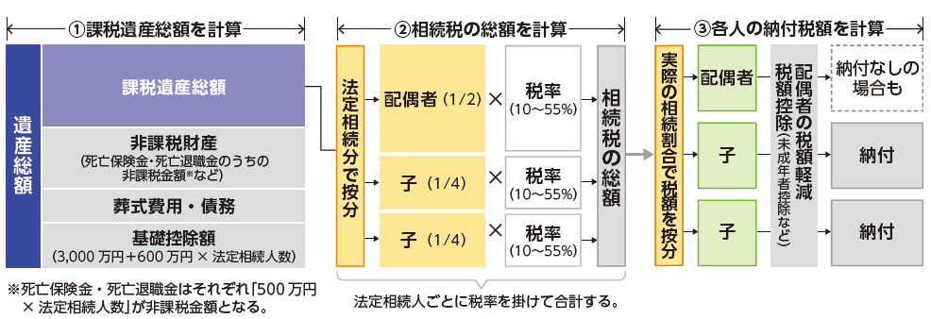
定年退職後の税金
１
相続税の計算方法
法定相続人が配偶者と子ども２人の計３人の場合
法定相続分どおりに相続したと仮定して、
各人の仮の相続税額を計算
➡ 合計して相続税の総額を算出。
PDF対応ページ
冊子対応ページ
21ページ
Notes:
相続税は亡くなった人から受け継いだ財産に課される税金です。
相続財産が基礎控除額（3,000 万円＋600 万円×法定相続人数）以下であれば税金はかかりません。
基礎控除額は、配偶者の有無、子どもの人数などによって異なります。
相続税は、相続人が死亡を知った日の翌日から10 カ月以内が申告・納税の期限となります。

Slide 8
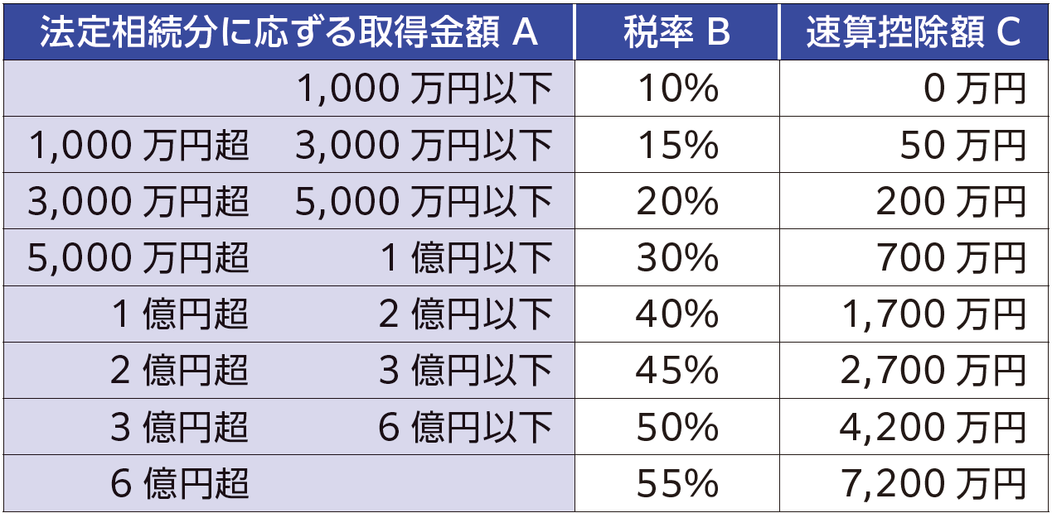
定年退職後の税金
１
相続税の計算方法
■相続税の速算表 A×B－C
PDF対応ページ
冊子対応ページ
21ページ

Slide 9
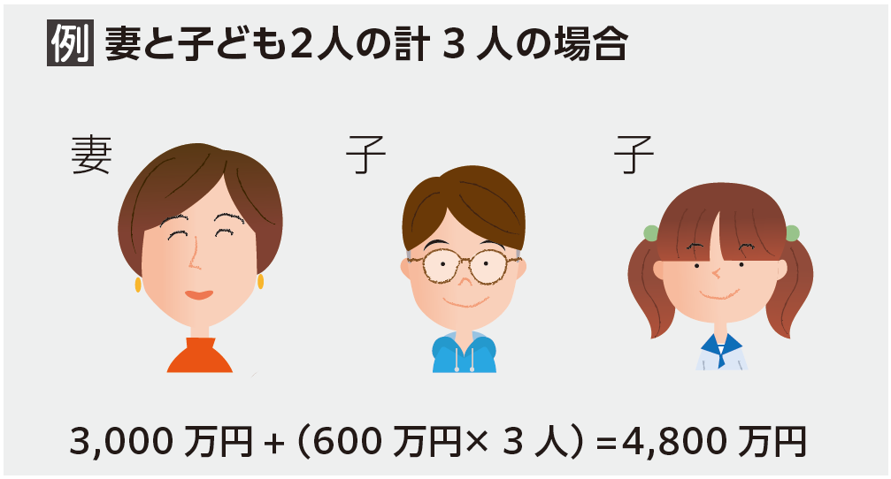
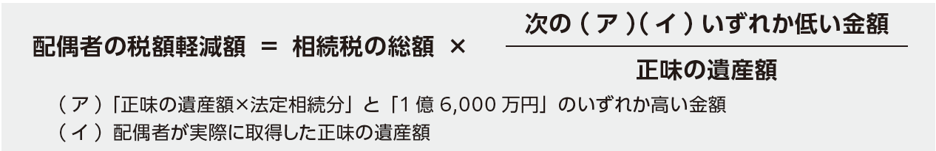
定年退職後の税金
■ 基礎控除額
3,000万円＋600万円×法定相続人数
■ 配偶者の税額軽減
配偶者については、実際に取得した正味の遺産額が1 億6,000 万円以下か、
配偶者の法定相続分相当額までであれば、相続税はかかりません。
配偶者の税額軽減の適用を受けるためには申告が必要です。
・正味の遺産額とは、遺産総額から非課税財産・葬式費用・債務を控除後の金額で、基礎控除額の控除前の金額。
PDF対応ページ
冊子対応ページ
9
21ページ

Slide 10
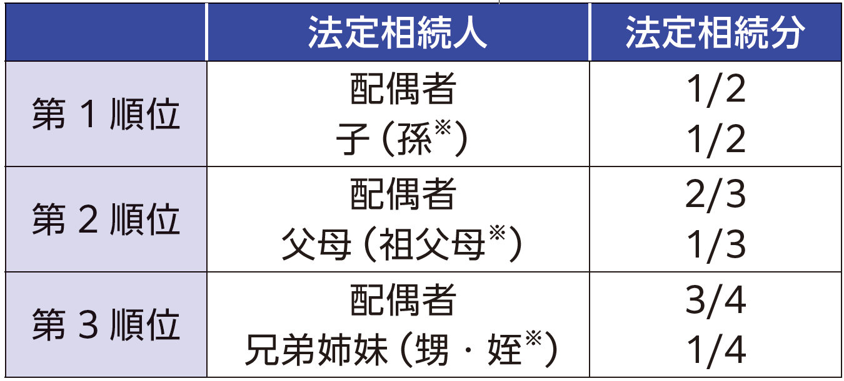
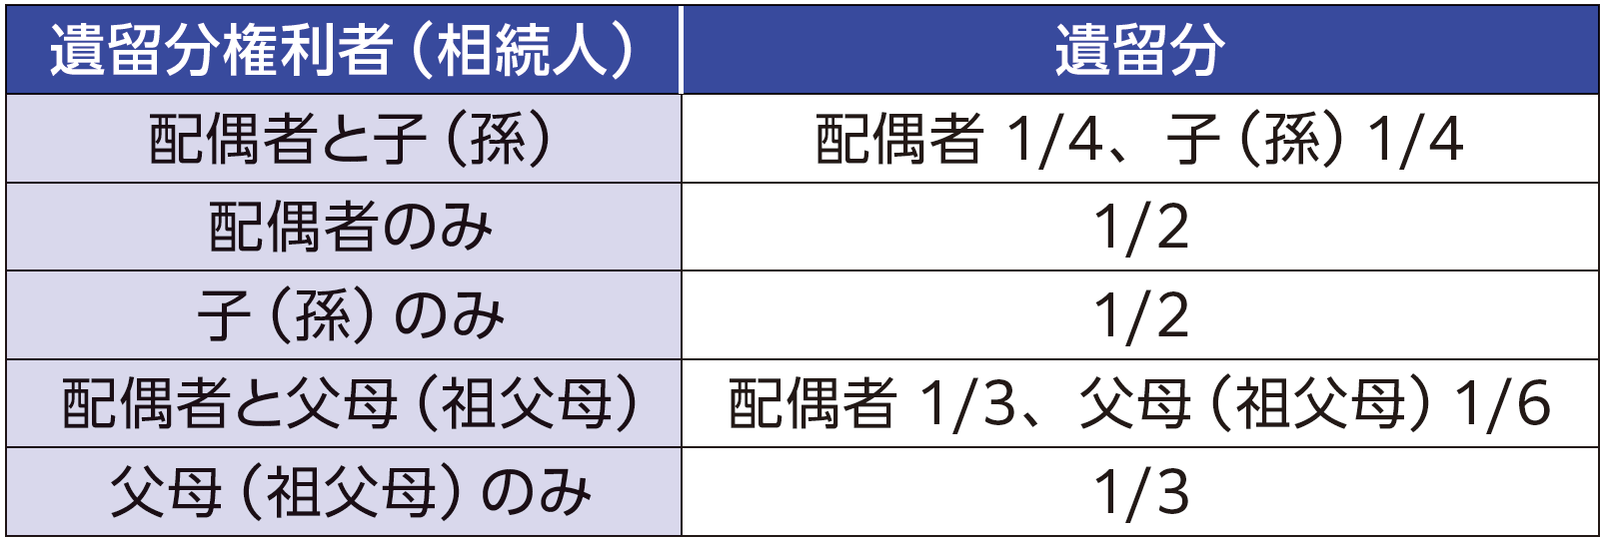
定年退職後の税金
２
法定相続分と遺留分
民法では「遺留分」として法定相続人の相続権を保護するために最低限の取り分を定めています。
なお、兄弟姉妹には遺留分の権利はありません。
■相続の順位と法定相続分
■遺留分
※ 第１順位の子が既に死亡している場合は孫が、
第２順位の父母が死亡している場合は祖父母が、
第３順位の兄弟姉妹が死亡している場合は甥・姪が相続人になる。
PDF対応ページ
冊子対応ページ
22ページ
Notes:
相続財産の受取りについては、民法で「法定相続分」と「遺留分」が定められています
（相続人全員の合意の上で、これらと異なる遺産分割をすることは問題ありません）。
■相続の順位
①配偶者は常に相続人になります。
②子がいる場合、配偶者と子が相続人になります。
③子や孫がいない場合、配偶者と父母が相続人になります。
④ 子、孫、父母、祖父母のいずれもいない場合、
配偶者と兄弟姉妹が相続人になります。
■遺留分
遺産を遺言書により相続する場合、遺言書が法定相続分よりも優先されます。
しかし、法定相続人が不利益を被る可能性があるため、
民法では「遺留分」として法定相続人の相続権を保護するために最低限の取り分を定めています。
なお、兄弟姉妹には遺留分の権利はありません。

Slide 11
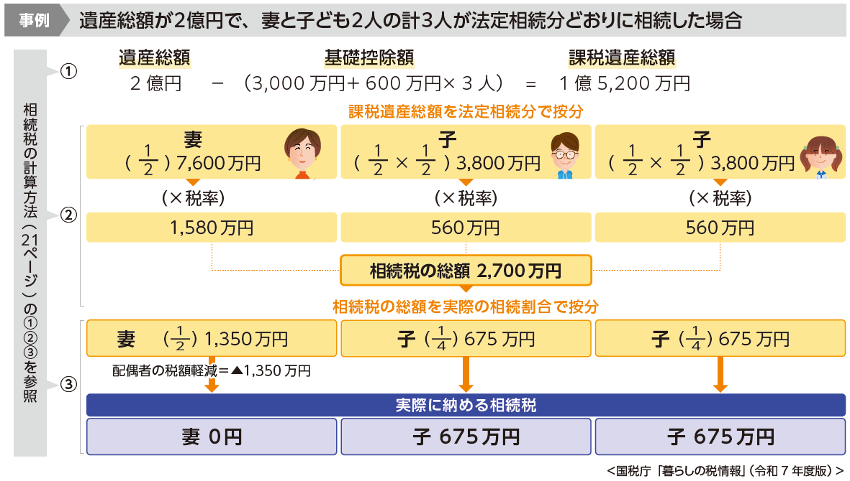
定年退職後の税金
課税遺産総額を法定相続分で按分
遺産総額
2億円
−
基礎控除額
(3,000万円+600万円×3人)
＝
課税遺産総額
1億5,200万円
PDF対応ページ
冊子対応ページ
22ページ
＜国税庁「暮らしの税情報」(令和8年度版）＞

Slide 12
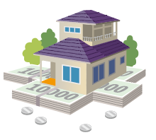
定年退職後の税金
３
二次相続を念頭に
【例】夫が死亡して妻と子が財産を相続（一次相続）し、
妻の死後は子どもが財産を相続（二次相続）した場合
一次相続（相続人：妻と子ども）
二次相続（相続人：子）
配偶者には税額軽減の制度があるため、
配偶者の取得額が１億６千万円か法定相続分相当額のいずれか多い額までは非課税。
税額軽減がない
一次相続のときから二次相続に備えたり、
生命保険を活用するなどの対策を考えておくとよいでしょう。
PDF対応ページ
冊子対応ページ
22ページ

Slide 13

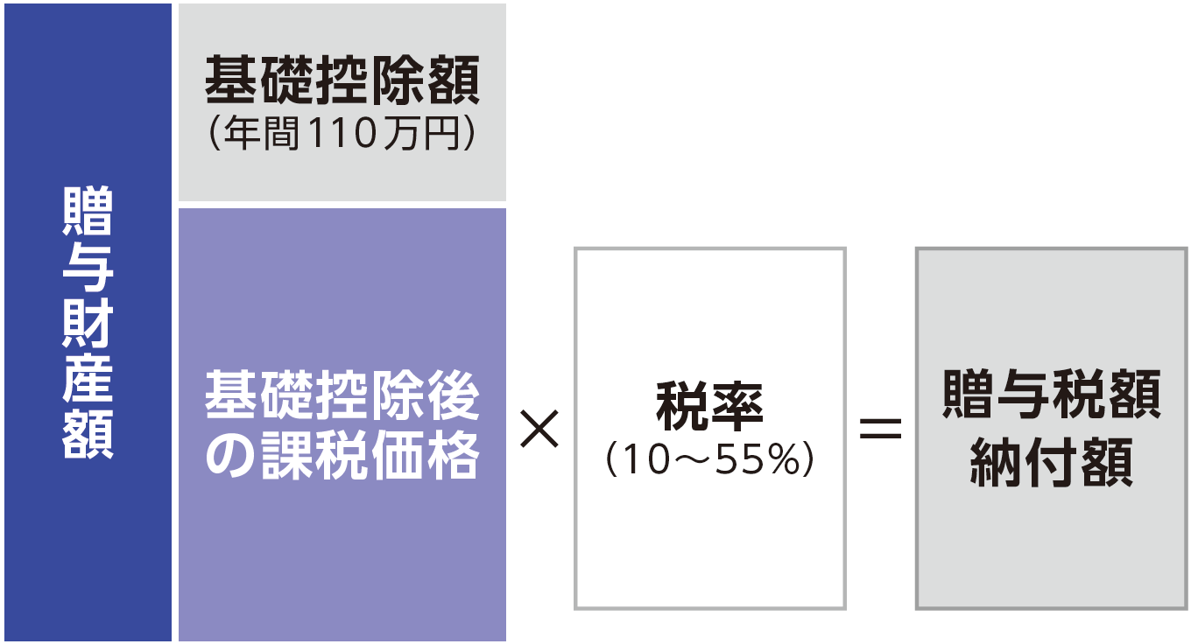
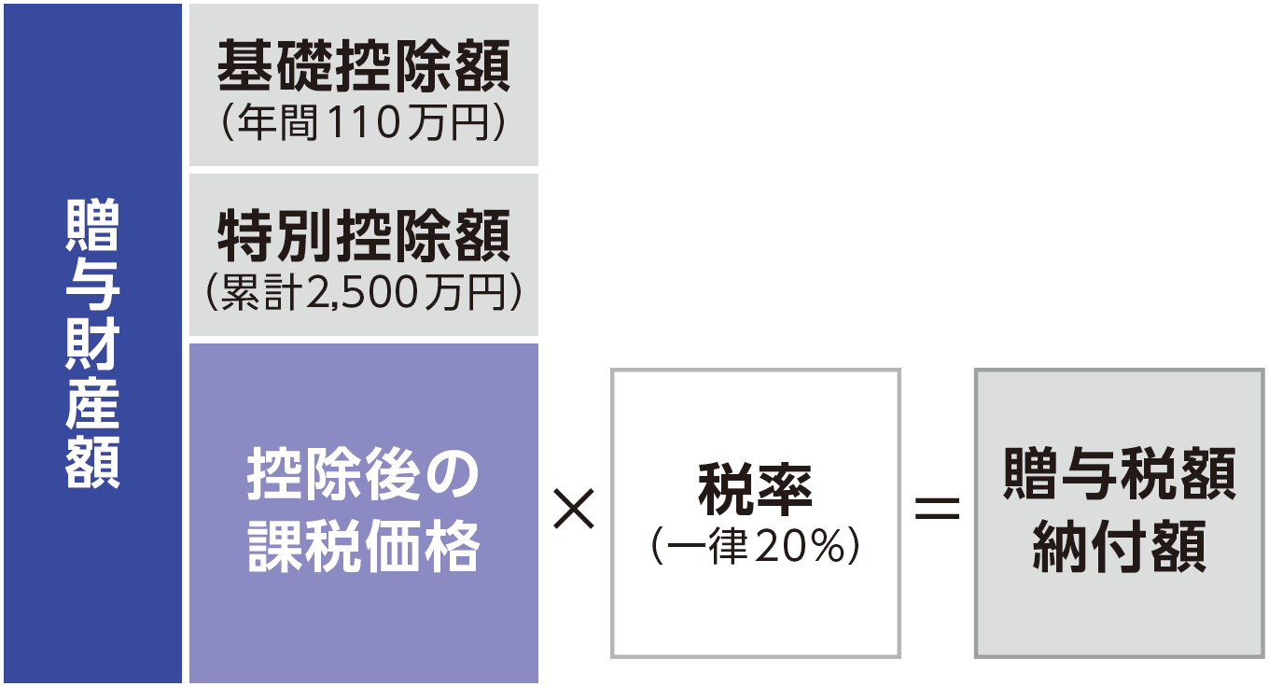
定年退職後の税金
贈与税には「暦年課税」と「相続時精算課税」があり、相続時精算課税を選択しない場合は暦年課税になります。
1
暦年課税 (取得した財産－基礎控除額 110 万円)× 税率
１年間（１月１日～ 12 月31 日）に取得した贈与財産の合計額から基礎控除額110 万円を差し引いた額に10％～55％の累進税率（一般贈与・特例贈与で異なる）に基づいて贈与税が課税されます。
2
相続時精算課税 ｛(取得した財産－基礎控除額 110 万円)－累計 2,500 万円｝×税率 20％
60 歳以上の父母・祖父母から 18 歳以上の子ども・孫への贈与について、子ども・孫が選択することにより利用でき、一度選択すると取消しはできません。
贈与財産の合計額から基礎控除額110 万円を差し引いて、贈与者ごとの累積贈与額が特別控除額2,500 万円を超えた場合に、超えた金額に対して一律20％の贈与税が課税されます。
PDF対応ページ
冊子対応ページ
23ページ
Notes:
贈与税は生きている人から贈与により財産を取得したときに課される税金です。
＜ご参考＞贈与者が死亡した場合
■贈与（暦年課税）
財産を取得した人が受けた相続開始前7 年以内※の贈与額を相続財産に加算して相続税を計算し、
納付済の贈与税があれば税額控除されます。
ただし、相続開始前３年超７年以内の贈与は総額100 万円までは相続財産に加算しません。
※2023（令和５）年12 月31 日以前の贈与の場合は、相続開始前3 年以内。
2024（令和6）年1 月1 日以降の贈与の場合は、相続開始日に応じて相続開始前3 年～ 7 年以内
（相続開始日が2031（令和13）年１月１日以降は7 年以内）。
■贈与（相続時精算課税）
相続時精算課税を選択後の累積贈与額（基礎控除部分は加算しない※）を相続財産に加算して相続税を計算します。
納付済の贈与税額が相続税額より少ない場合は差額を納付し、多い場合は差額の還付を受けることで精算します。
※相続時精算課税における基礎控除額は、2024（令和６）年1 月以降の贈与に適用。
相続時精算課税を選択したのが2023（令和5）年12 月31 日以前の人も対象となる。

Slide 14
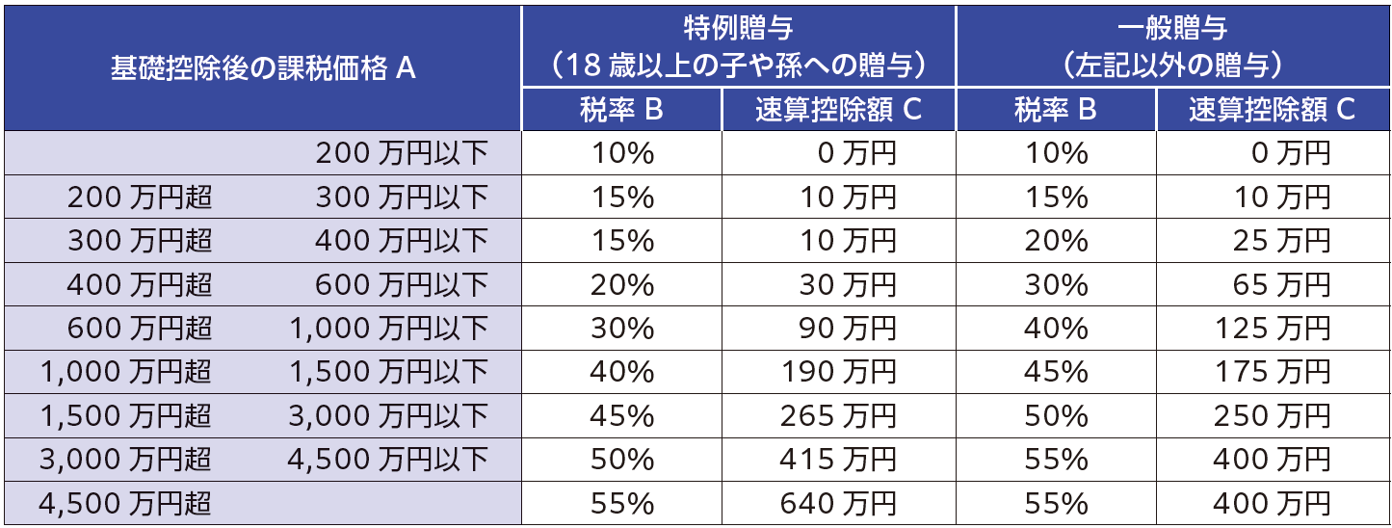
定年退職後の税金
■暦年課税の贈与税の速算表 A × B − C
PDF対応ページ
冊子対応ページ
23ページ

